Slide 1
브레드보드
[ 탄소그림악기]

Slide 2
실험목표
브레드보드를 이용한 간단한 전기회로에 대하여 알아 보고 , 트랜지스터와
세라믹케퍼시티를 사용하여 탄소 그림에 단자를 대면 소리를 내는 악기를
만들어 봅시다.
실험 준비물
브레드보드 / 세라믹캐퍼시티/ 모눈종이 / 트랜지스터 2종 / 나무스틱
브레드보드용 긴전선, 짧은 전선 / 동전전지 + 전지홀더 / 도안
** 유성펜, 연필, 투명테이프, 가위

Slide 3
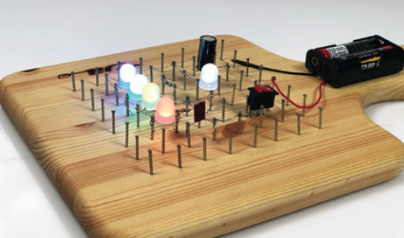
브레드보드 = 빵판?!
브레드보드 (Bread Board)는 빵을 썰 때 사용하는 도마를 말합니다.
전자회로를 다루는 시간에 왜 빵이 나왔을까요?
전자부품을 서로 연결하여 회로를 만들려면 보통은 납땜을 하게 됩니다.
그러나 완성된 회로가 아닌 테스트용 회로인 경우
여러 가지 부품을 연결했다 제거했다 하면서 실험해보게
되는데, 이럴 때에는 납땜 연결이 매우 불편합니다.
이점을 보완하기 위하여 빵을 썰 때 사용하던 나무 도마 위에
규칙적으로 쇠못을 박아놓고 다양한 전선 및 부품을 쉽게
연결하도록 했던 것이 발전하여 지금의 브레드보드가
되었습니다.
일정한 간격의 구멍이 있는 플라스틱 판 내부에 핀을 넣어
전류가 흐를 수 있어 여러 전자부품을 끼우고 제거하도록
고안되었으며, 테스트회로 및 교육용으로 많이 이용되고
있습니다.

Slide 4
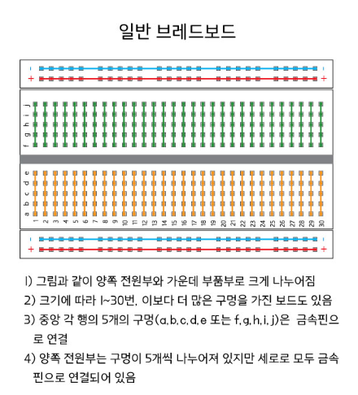
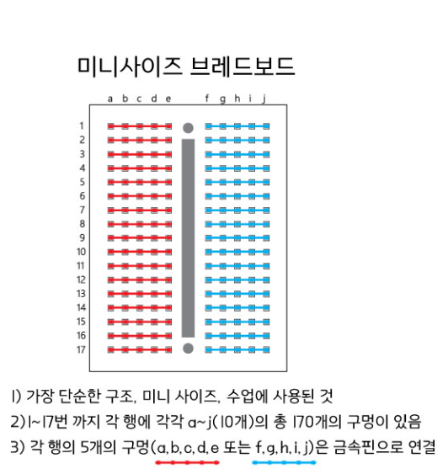

Slide 5
브레드보드 기초회로
부품을 이용하여 부저로 소리를 내는 단순한 전기 회로를 만들어 봅시다.

Slide 6
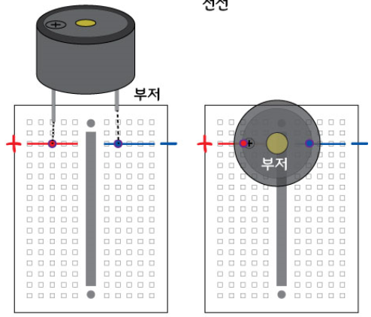
브레드보드 기초회로
부품을 이용하여 부저로 소리를 내는 단순한 전기 회로를 만들어 봅시다.
1) 부저를 브레드보드 에 꽂습니다.
* 부저의 두 다리를 서로 다른 라인에 꽂아야 합니다. 긴 다리가 (+)극, 짧은 다리가 (-) 극입니다.

Slide 7
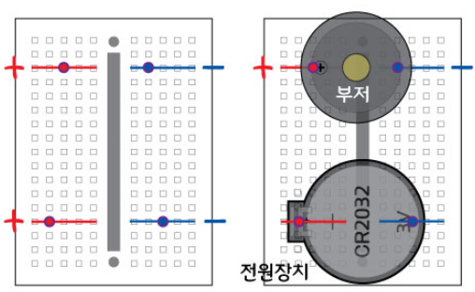
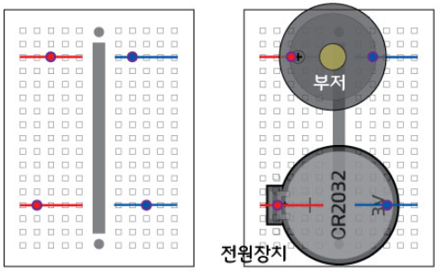
브레드보드 기초회로
2) 전지홀더를 꽂은 후, 동전전지를 끼웁니다.
3) 각 부품을 전선을 이용하여 연결할 차례입니다.
전선을 서로 어느 구멍에 연결해야 각 부품들이
연결되어 회로를 완성할 수 있을까요?
위의 그림에 연필로 전선을 그려봅시다.
전지홀더의 각진 쪽이 +극, 둥근 쪽이 - 극 입니다.

Slide 8
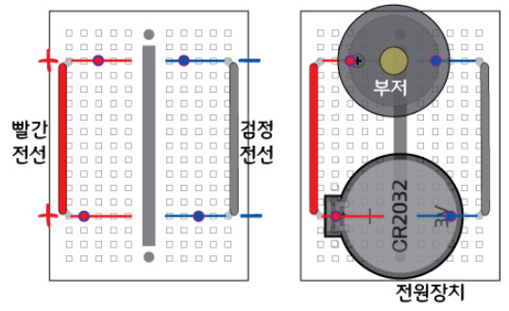
브레드보드 기초회로
계획한 대로 전선을 꽂고,
부저가 잘 작동하는지 확인합니다.
각 부품이 꽂혀있는 라인 ( ) 어느 곳에 꽂아도
부품은 서로 연결됩니다.

Slide 9
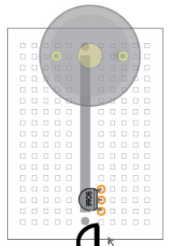
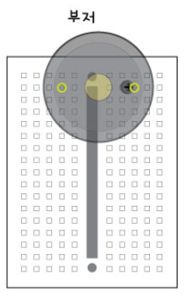
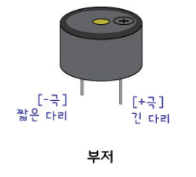
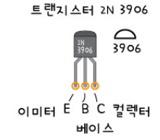
[ 브레드보드에 부품 꽂아 연결하기 ]
1. 부저 연결
2. 트랜지스터 3906 연결
● 부저를 그림의
위치에 잘 꽂습니다.
● 트랜지스터 2N3906을
그림의 위치에 잘 꽂습니다.

Slide 10
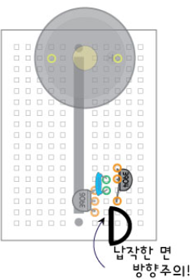
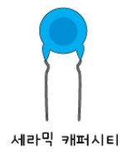
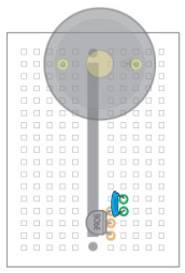
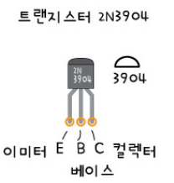
[ 브레드보드에 부품 꽂아 연결하기 ]
3. 세라믹 캐퍼시티 연결
4. 트랜지스터 3904 연결
● 세라믹 캐퍼시티는
극성이 없습니다.
방향 상관없이
꽂으세요.

Slide 11
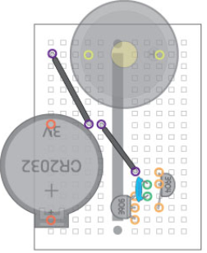
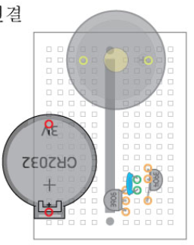
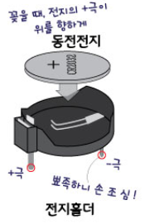
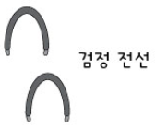
[ 브레드보드에 부품 꽂아 연결하기 ]
5. 전지홀더와 동전전지 연결
6. 검정 전선 2개 연결

Slide 12
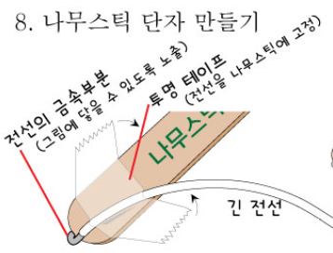
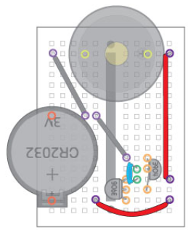
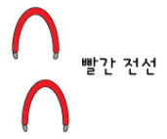
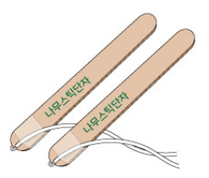
[ 브레드보드에 부품 꽂아 연결하기 ]
7. 빨간 전선 2개 연결
8. 나무스틱 단자 만들기
● 나무스틱 아래로 긴 전선의 금속
부분이 오도록 자리잡고, 투명
테이프로 전선을 고정시킵니다.
● 금속부분이 그림에 닿아야 합니다.
금속부분이 노출되도록 하세요.
[ 단자 2개 완성 ]

Slide 13
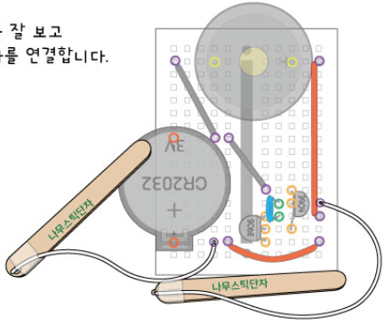
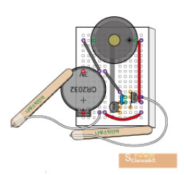
[ 탄소그림악기 도안에 브레드보드 붙이기]
9. 나무스틱 단자 연결
10. 브레드보드 밑면의 양면테이프 보호지를
떼어내고 도안을 붙입니다.
● 그림의 위치를 잘 보고
나무스틱 단자를 연결합니다.
● 한 번 붙으면 떼어내기 어렵습니다.
위치를 잘 확인하고 붙입니다.

Slide 14
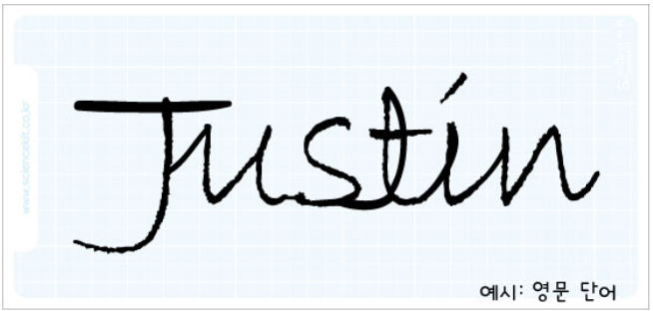
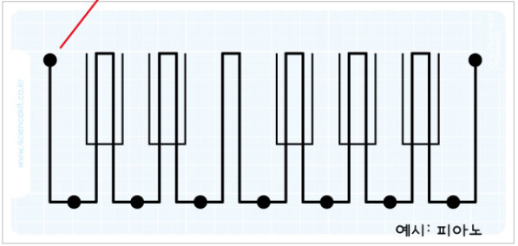
[ 탄소 그림 그리기 ]
11. 모눈종이에 연필로 탄소그림을 그립니다.
● 한 붓 그리기처럼 그림이 한 줄로 연결되도록
가능한 그 줄을 길게 그립니다.
가늘고 흐리게 그리면 소리가 나지 않을 수 있습니다.
선명하게 그리세요.
중간중간 진한 부분이 있으면
단자를 댈 때 편합니다.

Slide 15
[ 작동하기]
12. 나무스틱 단자의 [금속부분]을 그림 위에 대고 소리를 들어봅니다.
두 단자 사이의 거리를 멀리할 때 가까이할 때 소리의 변화를 느껴보세요
13. 사용하지 않을 때에는 나무스틱 단자를 잘 정리하여 보관합니다.
실험시 주의사항
브레드보드에 부품을 꽂을 때에는 그 자리가 맞는지 잘 확인하고 꽂습니다.
전지 홀더의 다리는 매우 뾰족합니다. 다치지 않도록 주의합니다.
나무스틱 단자의 [금속부분]이 그림에 닿도록 수직으로 세워 사용합니다.

Slide 16
확인학습
1. 기울기 센서를 흔들어 봅시다. 어떤 소리가 납니까?
2. 연필의 종류, 샤프심의 종류에 따라 소리가 어떻게 달라지는지 한 번 그려서 확인해봅시다.

Slide 17
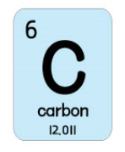
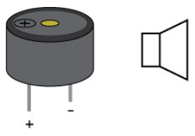
원리학습
우리가 쓰는 연필심-흑연은 탄소로 되어있습니다.
흑연은 전류가 흐르는 도체입니다.
하지만 전선처럼 전류가 아주 잘 흐르지는 않기 때문에 작은 전류를 증폭시켜주는
트랜지스터 와 충전-방전을 반복적으로 시켜주는 세라믹캐퍼시티 로 진동을
발행시켜 소리를 낼 수 있습니다.
긴 전선의 단자가 흑연을 지날 때 그 저항의 값에 따라서 진동수가 다르게
나타나므로 소리의 높낮이로 표현되는 악기가 완성된 것입니다.
이 회로의 주요 부품들을 살펴볼까요?
부저
음향을 출력하는 부품입니다. 스피커와 달리 간단하고 일정한 단음만을 발생합니다.
피에조 부저로서 압전기 효과를 이용하여 큰 음량을 낼 수 있어 알람 등에
많이 쓰입니다.

Slide 18
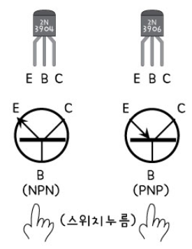
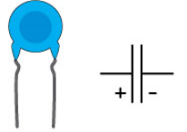
원리학습
트랜지스터
트랜지스터는 스위치와 비슷한 역할을 합니다. 우리가 손으로 직접 누르는 스위치가 아니고 전기신호나 외부의 환경에 따라 스위치가 자동으로 열리거나 닫힙니다.보통 트랜지스터는 베이스에 약 0.6V이상의 전압을 가해주면 스위치가 닫힙니다.
베이스(B) : 트랜지스터를 작동시키기 위해 약한 전기신호를 가하는 단자
컬렉터(C) : 베이스(B)에서 약한 전기신호가 들어오면, 막혀있던 컬렉터(C) 에 큰 전류가 흐름
이미터(E) : 베이스(B)와 컬렉터(C) 에서 흐르는 전류가 합쳐지는 단자
세라믹 캐퍼시티
세라믹 캐퍼시티는 전기를 모아두는 장치입니다. 기호를 보면 얇은 막대기 두 개가
가까이 있는 모양입니다. 실제로 세라믹 캐퍼시티 내부에는 얇은 판 두 개가 가까이
있어 전기가 흐를 때 한 쪽 판에 전자가 모여 잠시 저장해 둘 수 있습니다.

Slide 19
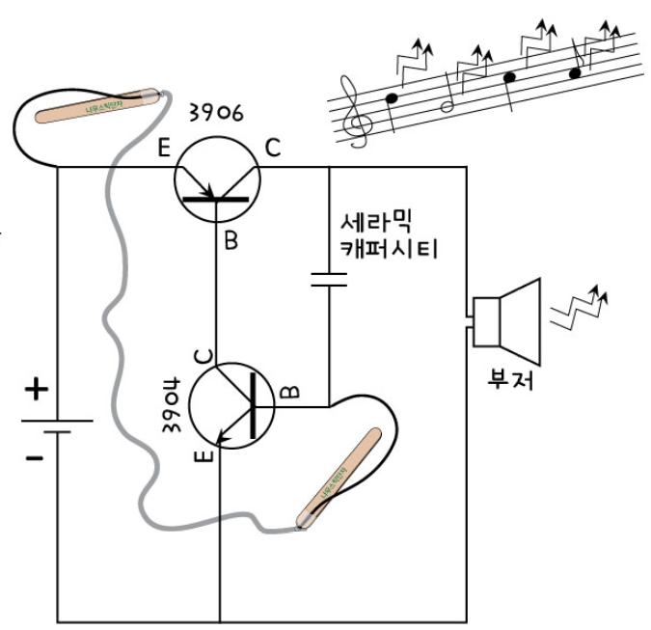
원리학습
연필로 그림을 그리고,
전기회로로 연주한 탄소그림악기!!
원하는 대로 구성진 가락을 연주해보았나요?
선을 이용한 그림을 다양하게 그려서
높낮이를 잘 표현하는
나만의 탄소그림악기를 완성해 봅시다.

